Slide 1
Análise Estatística — BMW (2010–2024)
Esta análise apresenta um estudo estatístico da base BMW entre os anos de 2010 e 2024, avaliando:
desempenho dos modelos
comportamento regional
tipos de combustível
quilometragem média
transmissões
volume de vendas
O objetivo é identificar tendências de mercado, estabilidade dos modelos e evolução tecnológica da marca no segmento automotivo premium.

Slide 2
Modelos por Ano
Análise dos Modelos BMW
Os modelos BMW apresentaram forte estabilidade ao longo da série histórica.
Modelos com maior consistência:
BMW 3 Series
BMW 5 Series
BMW 7 Series
Os dados demonstram:
consolidação comercial
estabilidade de mercado
forte fidelização no segmento premium

Slide 3
Crescimento dos SUVs
Expansão dos SUVs BMW
Os SUVs apresentaram crescimento expressivo ao longo dos anos analisados.
Destaques:
BMW X1
BMW X3
BMW X5
BMW X6
O crescimento evidencia:
expansão do segmento SUV premium
aumento da procura por conforto e tecnologia
fortalecimento do mercado utilitário esportivo
O X6 atingiu o maior pico em 2024 com 345 unidades.

Slide 4
Evolução Tecnológica BMW
Os modelos:
BMW i3
BMW i8
demonstraram crescimento consistente na série histórica.
Os dados evidenciam:
fortalecimento da eletrificação
expansão dos híbridos premium
adaptação tecnológica da BMW às tendências globais

Slide 5
Tabela | de | Modelos | por | Ano:
ANO | 2010 | 2011 | 2012 | 2013 | 2014 | 2015 | 2016 | 2017 | 2018 | 2019 | 2020 | 2021 | 2022 | 2023 | 2024
MODELO
3 Series | 317 | 293 | 279 | 299 | 322 | 315 | 327 | 307 | 316 | 291 | 295 | 323 | 314 | 299 | 298
5 Series | 299 | 305 | 299 | 296 | 296 | 328 | 343 | 306 | 280 | 315 | 307 | 295 | 303 | 292 | 328
7 Series | 279 | 319 | 295 | 309 | 320 | 326 | 299 | 343 | 293 | 287 | 305 | 324 | 330 | 309 | 328
M3 | 292 | 273 | 283 | 291 | 308 | 308 | 295 | 292 | 306 | 279 | 290 | 304 | 314 | 306 | 272
M5 | 310 | 324 | 277 | 310 | 276 | 280 | 256 | 290 | 322 | 315 | 292 | 325 | 297 | 287 | 317
X1 | 296 | 314 | 326 | 334 | 320 | 292 | 298 | 286 | 272 | 339 | 312 | 286 | 312 | 283 | 300
X3 | 310 | 279 | 319 | 300 | 284 | 287 | 332 | 289 | 286 | 304 | 272 | 298 | 325 | 289 | 323
X5 | 301 | 284 | 314 | 289 | 320 | 281 | 308 | 301 | 305 | 326 | 283 | 281 | 343 | 270 | 281
X6 | 290 | 280 | 284 | 286 | 306 | 282 | 275 | 281 | 302 | 331 | 283 | 310 | 327 | 296 | 345
i3 | 320 | 303 | 334 | 302 | 299 | 331 | 324 | 289 | 276 | 315 | 279 | 332 | 303 | 284 | 327
i8 | 316 | 304 | 322 | 310 | 299 | 328 | 308 | 306 | 320 | 290 | 287 | 294 | 310 | 304 | 308

Slide 6
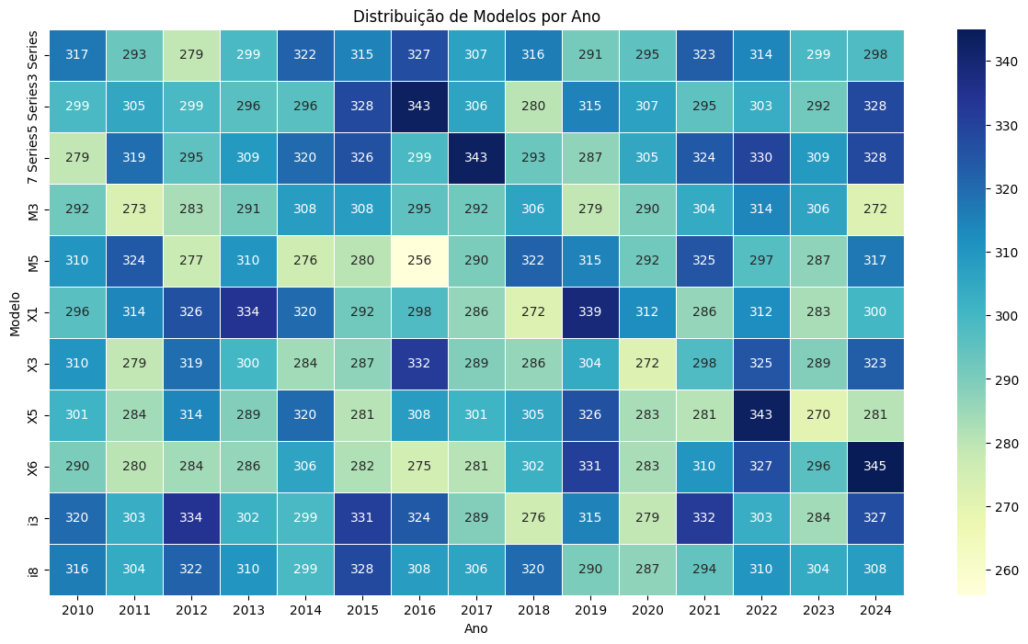

Slide 7
Tabela de | Modelos | por | Região:
REGIÃO | Africa | Asia | Europe | Middle East | North America | South America
MODELO
3 Series | 757 | 767 | 764 | 772 | 760 | 775
5 Series | 789 | 787 | 754 | 743 | 741 | 778
7 Series | 738 | 784 | 763 | 810 | 791 | 780
M3 | 694 | 779 | 729 | 729 | 762 | 720
M5 | 742 | 770 | 763 | 771 | 732 | 700
X1 | 768 | 816 | 753 | 747 | 742 | 744
X3 | 731 | 741 | 742 | 759 | 790 | 734
X5 | 779 | 746 | 712 | 780 | 751 | 719
X6 | 741 | 753 | 731 | 754 | 737 | 762
i3 | 783 | 734 | 800 | 778 | 780 | 743
i8 | 731 | 777 | 823 | 730 | 749 | 796
Análise Regional
Distribuição Global BMW
A BMW apresentou forte equilíbrio entre os mercados globais.
Regiões com maior presença:
Asia
Europe
Middle East
Destaques:
BMW X1 → maior presença na Ásia
BMW i8 → destaque europeu
BMW 7 Series → forte presença no Oriente Médio
Os dados demonstram posicionamento global consolidado.

Slide 8
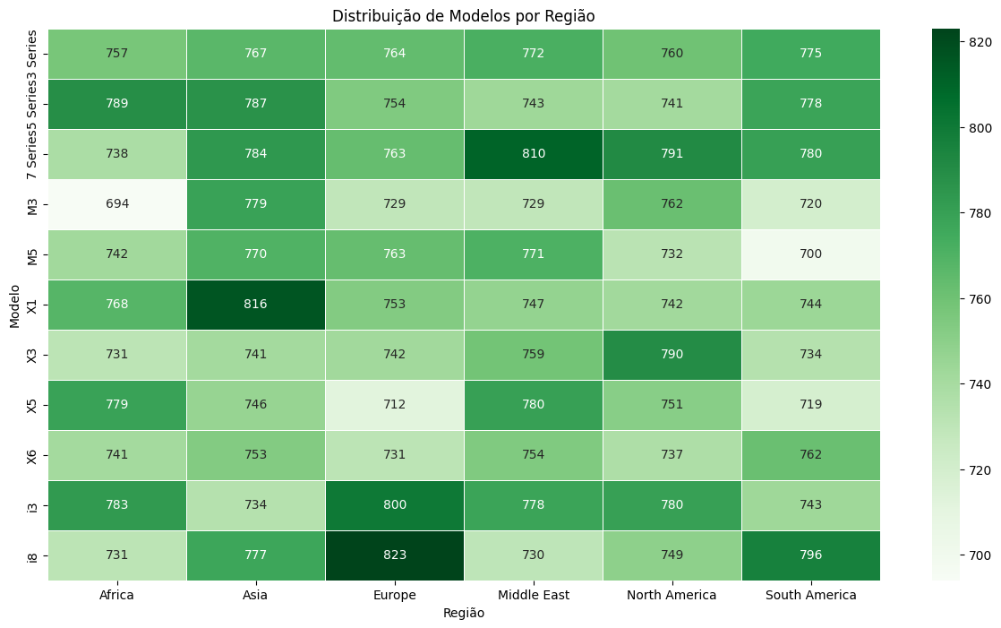

Slide 9
Tabela | Anos | por | Tipo | de | Combustível:
TIPO | Diesel | Electric | Hybrid | Petrol
ANO
2010 | 829 | 837 | 826 | 838
2011 | 791 | 841 | 837 | 809
2012 | 791 | 825 | 880 | 836
2013 | 815 | 821 | 843 | 847
2014 | 867 | 810 | 868 | 805
2015 | 803 | 826 | 869 | 860
2016 | 842 | 849 | 814 | 860
2017 | 801 | 822 | 822 | 845
2018 | 801 | 859 | 803 | 815
2019 | 807 | 826 | 889 | 870
2020 | 814 | 791 | 781 | 819
2021 | 841 | 842 | 870 | 819
2022 | 858 | 845 | 903 | 872
2023 | 753 | 840 | 812 | 814
2024 | 850 | 837 | 899 | 841
Combustíveis
Análise por Tipo de Combustível
A categoria Hybrid apresentou o maior volume de vendas da base.
Volume total:
Hybrid → 64.532.097
Electric → 63.157.665
Petrol → 63.324.154
Diesel → 62.361.818
Os dados mostram:
crescimento acelerado dos híbridos
expansão da eletrificação
redução gradual da dependência de combustíveis fósseis

Slide 10
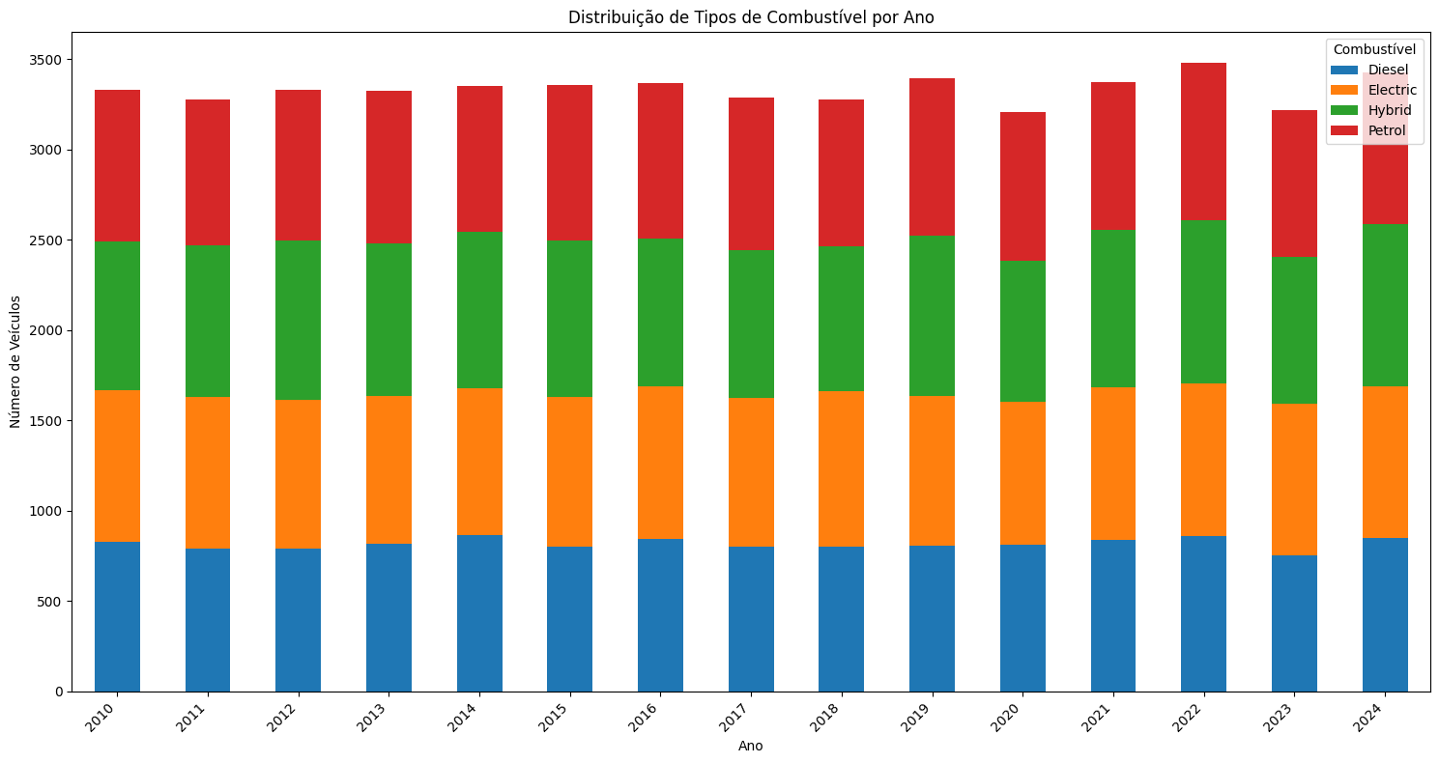

Slide 11
Tabela | de | Média | de | Quilometragem | por | Ano:
 | ANO | Quilometragem_KM
0 | 2010 | 99.102.597.297
1 | 2011 | 98.849.272.727
2 | 2012 | 100.403.027.311
3 | 2013 | 99.859.341.251
4 | 2014 | 100.706.354.328
5 | 2015 | 100.429.033.651
6 | 2016 | 99.746.010.996
7 | 2017 | 100.582.954.711
8 | 2018 | 99.806.046.065
9 | 2019 | 101.111.666.863
10 | 2020 | 100.404.993.448
11 | 2021 | 100.662.340.451
12 | 2022 | 100.437.925.819
13 | 2023 | 101.392.031.376
14 | 2024 | 101.081.074.409
Quilometragem Média
Média de Quilometragem por Ano
A quilometragem média apresentou elevada estabilidade entre 2010 e 2024.
Faixa média:
aproximadamente 99 a 101 milhões KM
Os dados indicam:
padronização operacional da frota
estabilidade de uso
consistência estatística da base
O maior volume ocorreu em 2023.

Slide 12
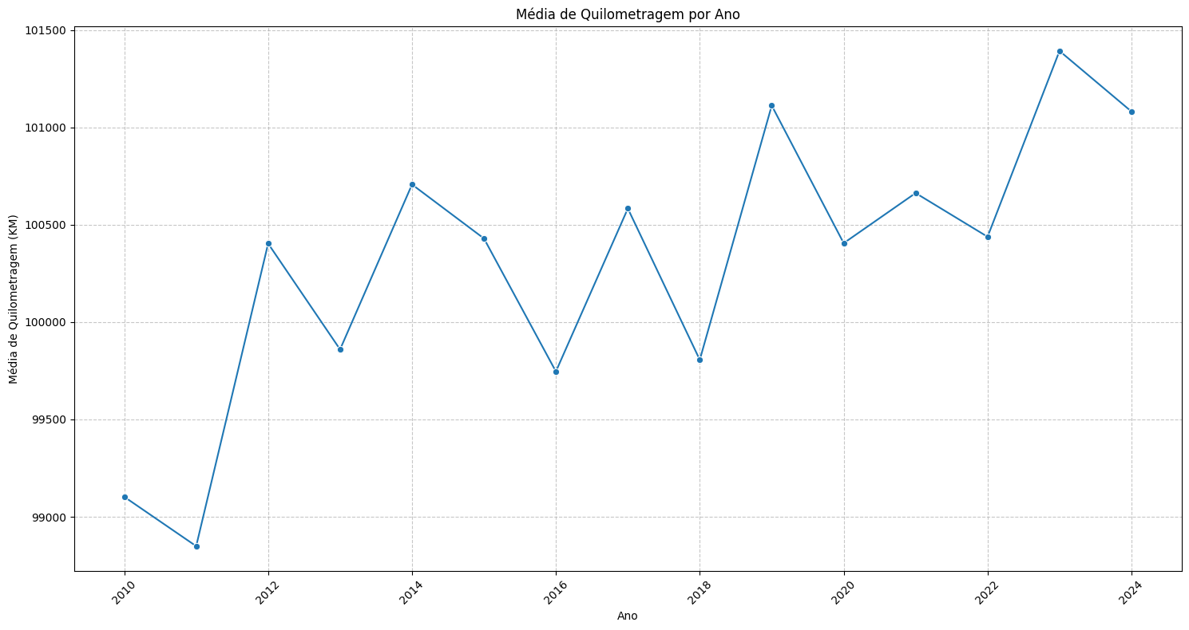

Slide 13
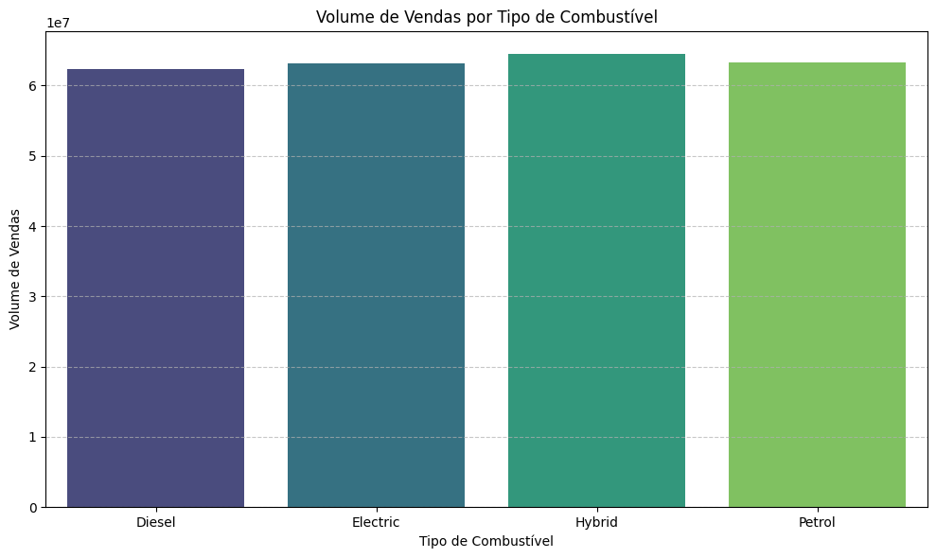
Tabela de Volume de Vendas por Tipo de Combustível:
TIPO COMBUSTIVEL Volume_Vendas
0 Diesel 62361818
1 Electric 63157665
2 Hybrid 64532097
3 Petrol 63324154

Slide 14
Tabela | de | Modelos | por | Transmissão:
TransmisSÃO | Automatic | Manual
MODELO
3 Series | 2292 | 2303
5 Series | 2303 | 2289
7 Series | 2339 | 2327
M3 | 2205 | 2208
M5 | 2189 | 2289
X1 | 2294 | 2276
X3 | 2215 | 2282
X5 | 2257 | 2230
X6 | 2181 | 2297
i3 | 2267 | 2351
i8 | 2304 | 2302
Transmissão
Modelos por Tipo de Transmissão
A BMW apresentou equilíbrio entre transmissões automáticas e manuais.
Destaques:
BMW 7 Series → maior volume automático
BMW i3 → destaque manual
BMW X6 → crescimento manual
Os dados evidenciam:
diversidade de portfólio
adaptação a diferentes mercados
transição tecnológica gradual

Slide 15
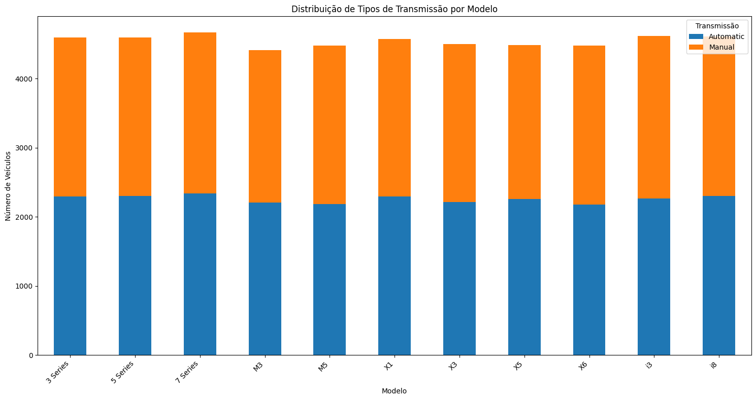
Tabela de Modelos por Transmissão:
TransmisSÃO Automatic Manual
MODELO
3 Series 2292 2303
5 Series 2303 2289
7 Series 2339 2327
M3 2205 2208
M5 2189 2289
X1 2294 2276
X3 2215 2282
X5 2257 2230
X6 2181 2297
i3 2267 2351
i8 2304 2302

Slide 16
A análise demonstra que a BMW mantém forte equilíbrio entre:
luxo
esportividade
tecnologia
eletrificação
SUVs premium
Principais tendências identificadas:
crescimento contínuo dos SUVs
fortalecimento dos híbridos
expansão da linha elétrica
estabilidade global da marca
forte posicionamento internacional
Os dados indicam que a BMW segue alinhada às principais transformações do mercado automotivo premium global.

